Slide 1
Linux
Network
Hoàng Đức Quang

Slide 2
Nội dung
3
TCP/IP
1
2
Cấu hình địa chỉ IP cho NIC
3
Thiết bị mạng
3
4
Công cụ cấu hình
3
Telnet
5
6
Secure Remote Access - SSH
3
DHCP
7

Slide 3
TCP/IP
Họ giao thức TCP/IP gồm 3 giao thức: TCP, UDP, IP.
TCP : Là giao thức dựa trên kết nối.
UDP : Là một giao thức không kết nối.
IP : Xử lý cơ chế truyền dữ liệu thực tế.

Slide 4
Cấu hình địa chỉ IP cho NIC
Xem địa chỉ IP.
Để xem địa chỉ IP, ta dùng lệnh ifconfig.
Thay đổi địa chỉ IP.
Ta có các cách thay đổi địa chỉ IP sau :
C1 : #ifconfig <interface_name> <IP_address> netmask <netmask_address> up
C2 : Thay đổi thông tin cấu hình mạng trong tập tin /etc/sysconfig/network-scripts/ifcfg-eth0
C3 : Dùng trình tiện ích setup để cấu hình.
Ta có thể sử dụng IP tĩnh (BOOTPROTO=static) hoặc IP động (BOOTPROTO=dhcp).

Slide 5
Cấu hình địa chỉ IP cho NIC (2)
Tạo nhiều địa chỉ IP cho card mạng.
Phương thức tạo nhiều địa chỉ IP trên card mạng được gọi là IP alias.
Bước 1 : Đảm bảo tên interface thật phải tồn tại.
Bước 2 : dùng lệnh ifconfig :
#ifconfig <interface_name>:x <IP_address> netmask <netmask_address> up
Trong đó : x là subinterface_number
Bước 3 : Khởi động lại /etc/init.d/network restart
(hoặc dùng lệnh ifup, ifdown).

Slide 6
Thiết bị mạng
Card mạng.
Để kiểm tra trạng thái tất cả các card mạng ta dùng lệnh : #netstat –in
Xem bảng định tuyến trên router netstat –rn.
Router : Ta có thể mô tả đường đi (route) hoặc xóa đường đi trong bảng định tuyến trên router.
route add default gw 192.168.1.250
route add –net 10.0.0.0 netmask 255.0.0.0 gw 192.168.1.254 eth0
route del –net 10.0.0.0 netmask 255.0.0.0 gw 192.168.1.254 eth0

Slide 7
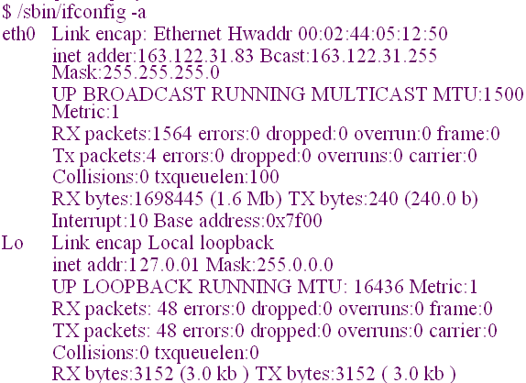
Công cụ cấu hình
Lệnh ifconfig

Slide 8

Công cụ cấu hình (2)
Lệnh route

Slide 9
Công cụ cấu hình (3)
Lệnh hostname : Đặt tên máy.
Ví dụ : Đặt tên máy tính là mailserver
#hostname mailserver
Chỉnh sửa trực tiếp vào các tập tin :
/etc/hosts
/etc/sysconfig/network
/etc/sysconfig/network-scripts/ifcfg-ethx

Slide 10
Công cụ cấu hình (4)
DEVICE=eth0
ONBOOT=yes
BOOPROTO=static
BROADCAST=192.168.1.254
IPADDR=192.168.1.10
NETMASK=255.255.255.0
NETWORK=192.168.1.1
TYPE=Ethernet

Slide 11
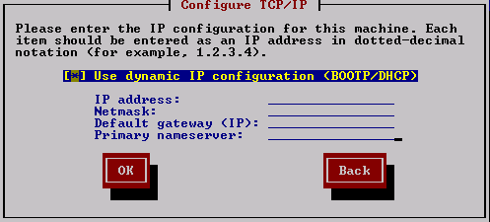
Công cụ cấu hình (5)
Setup – network configuration

Slide 12
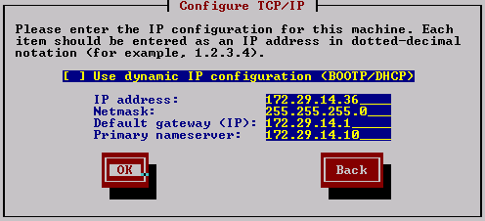
Công cụ cấu hình (6)

Slide 13
Telnet
Dịch vụ Telnet hỗ trợ cho người dùng trong vấn đề làm việc từ xa. Tuy nhiên, tên và mật khẩu không được mã hóa khi gởi qua mạng.
Cài đặt : #rpm -i telnet-server-version. i386.rpm
Cấu hình :
Cách 1 : Sửa tập tin cấu hình /etc/xinetd.d/telnet
Khởi động : #/etc/rc.d/init.d/xinetd start|stop
Cách 2 : Kích hoạt : #chkconfig telnet on
Kiểm tra : #netstat –a|grep telnet
Dừng telnet : #chkconfig telnet off

Slide 14
Telnet (2)
Bảo mật dịch vụ telnet :
Cho phép telnet hoạt động trên tcp port khác :
Bước 1 : Mở tập tin /etc/services và thêm dòng
stelnet 7777/tcp #”secure” telnet
Bước 2 : Chép tập tin telnet thành stelnet.
Bước 3 : Đổi thông tin trong tập tin stelnet.
Bước 4 : Kích hoạt stelnet bằng lệnh chkconfig
Bước 5 : Kiểm tra hoạt động stelnet
Cho phép một số địa chỉ truy xuất telnet :
only_from = <IP_address>

Slide 15
Secure Remote Access (SSH)
ssh hỗ trợ cho người dùng truy cập từ xa và ưu điểm của nó là tên người dùng và mật khẩu sẽ được mã hóa khi gởi qua mạng.
ssh có hai thành phần: server và client
Khởi động: /etc/init.d/ssh start|stop|restart
Sử dụng ssh client:
$ssh <options> <host> <options> <command>
Ví dụ : $ssh –l <tên_user> <ssh_address>
Quản trị hệ thống Linux thông qua ssh client for Windows.

Slide 16
DHCP
DHCP là một công cụ hữu ích trong việc quản trị mạng. DHCP cấp cho máy trạm những thông tin trong đó có địa chỉ IP.
DHCP server : Cấp IP cho máy tính khác.
DHCP client : Nhận địa chỉ IP từ dhcp server.
Cấu hình DHCP :
Cài đặt : #rpm –ivh packagename.rpm
Tạo tập tin cấu hình /etc/dhcpd.conf và chỉnh sửa nội dung tập tin này.

Slide 17
DHCP (2)
default-lease-time 600;
max-lease-time 7200;
option subnet-mask 255.255.255.0;
option broadcast-address 192.168.1.255;
option routers 192.168.1.254;
option domain-name-servers 192.168.1.1,192.168.1.2;
option domain-name “example.com”;
subnet 192.168.1.0 netmask 255.255.255.0 { range 192.168.1.10 192.168.0.100;
}

Slide 18
DHCP (3)
Tập tin /var/lib/dhcp/dhcpd.leases lưu những thông tin về địa chỉ IP đã được cấp phát.
Khởi động dịch vụ DHCP :
#/etc/init.d/dhcpd start|stop|restart
Kiểm tra :
Trên Win9x : gõ lệnh ipconfig hoặc winipcfg
Trên Linux : #ifconfig -a

Slide 20
Thank You !

